Slide 1

Турнир по баскетболу 3х3
«БЕЛЫЙ БАСКЕТБОЛ»
Хандадашев Антон Мухтарович
руководитель

Slide 2


Самый интересный проект по streetball в РФ.

Slide 3
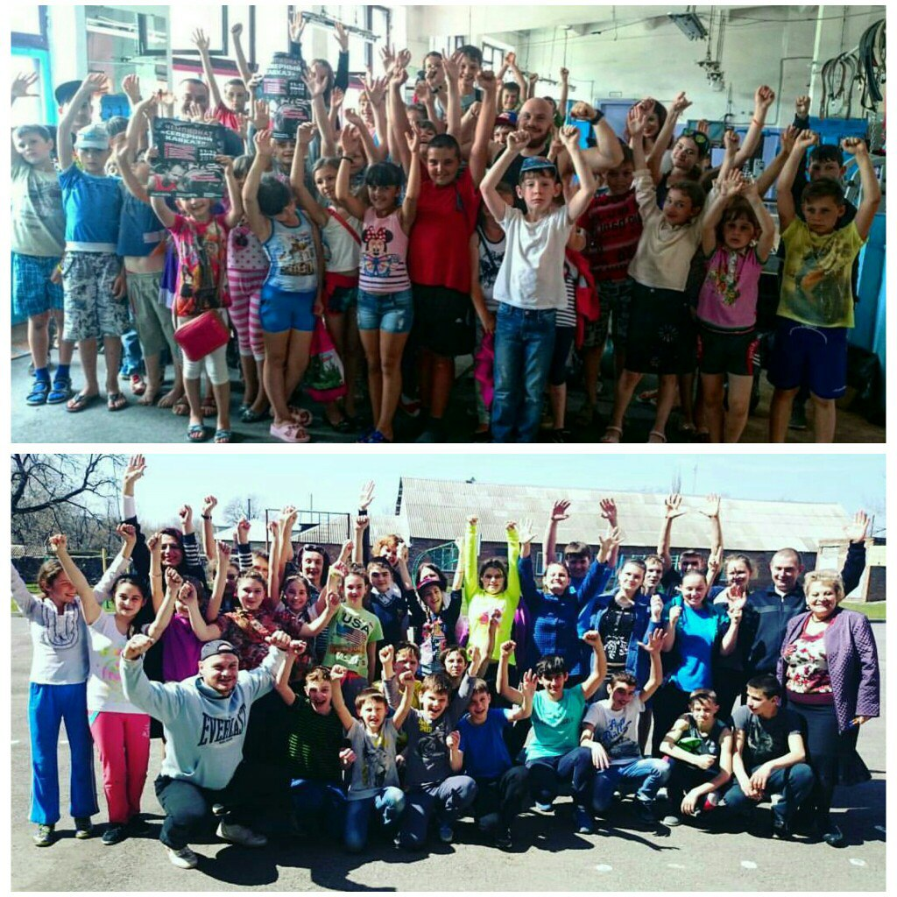
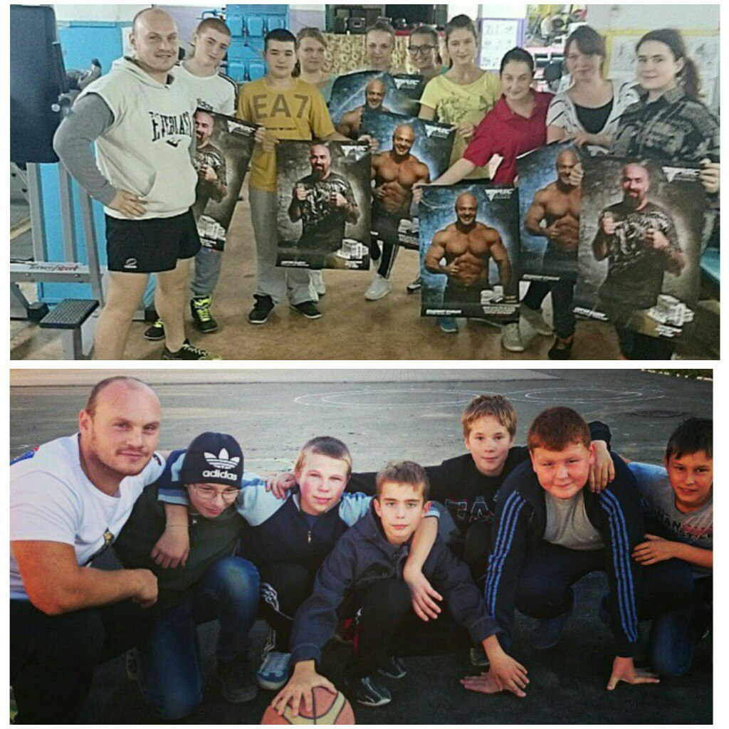
Подрастающие поколение, под контролем спортсменов
СК «Богатырь»

Slide 4
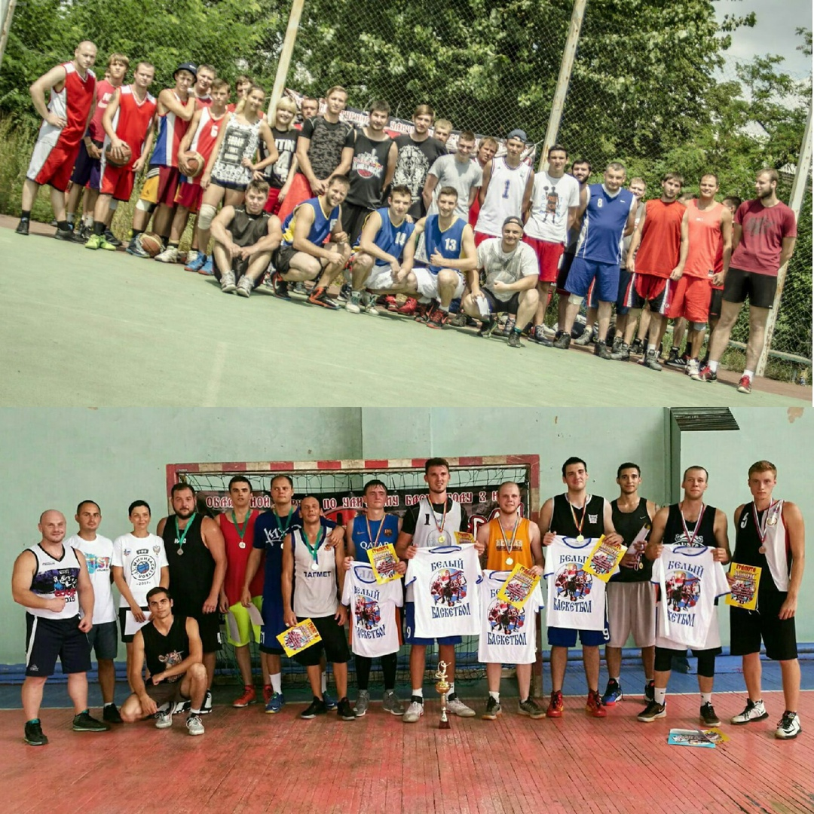
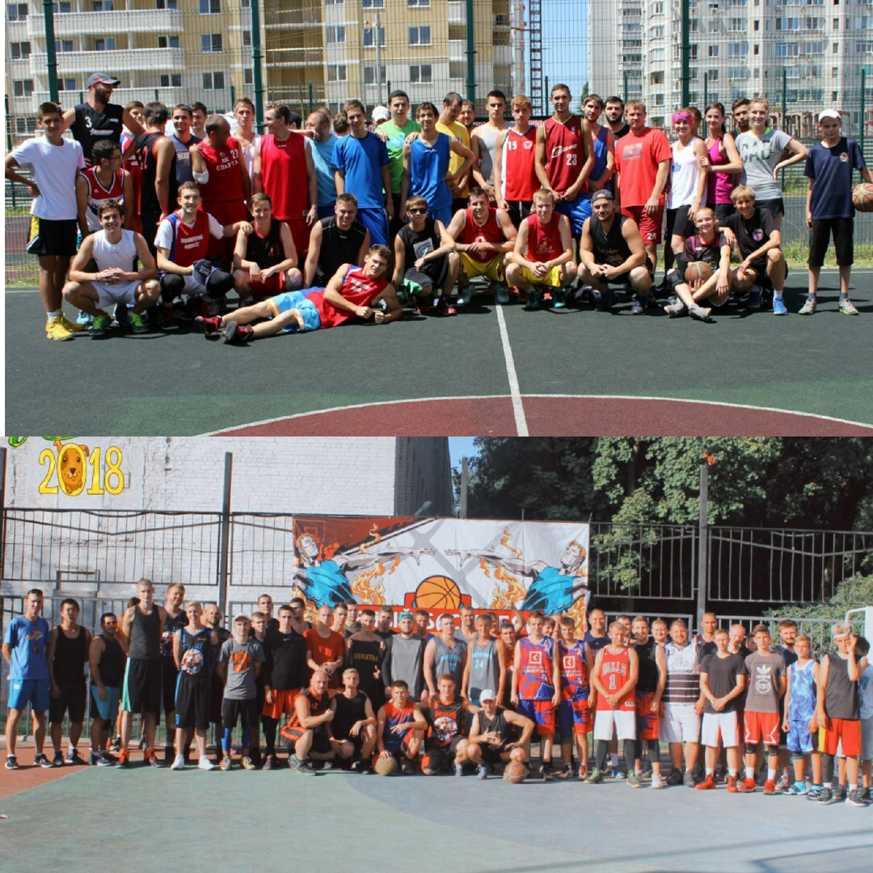
Из года в год к нашему проекту присоединяется всё больше новых городов и регионов РФ

Slide 5
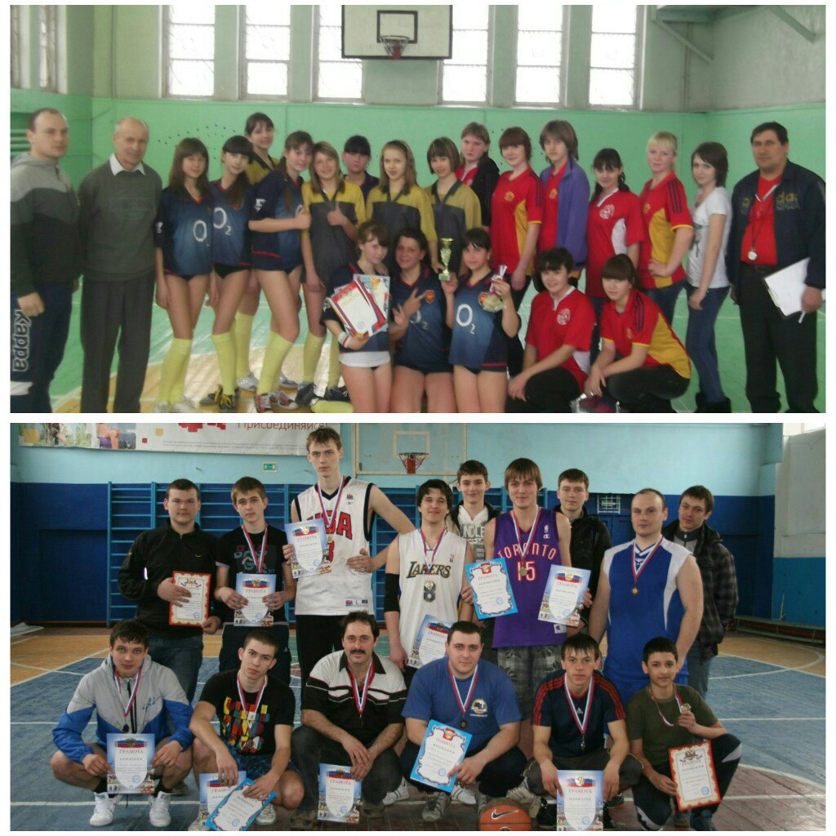
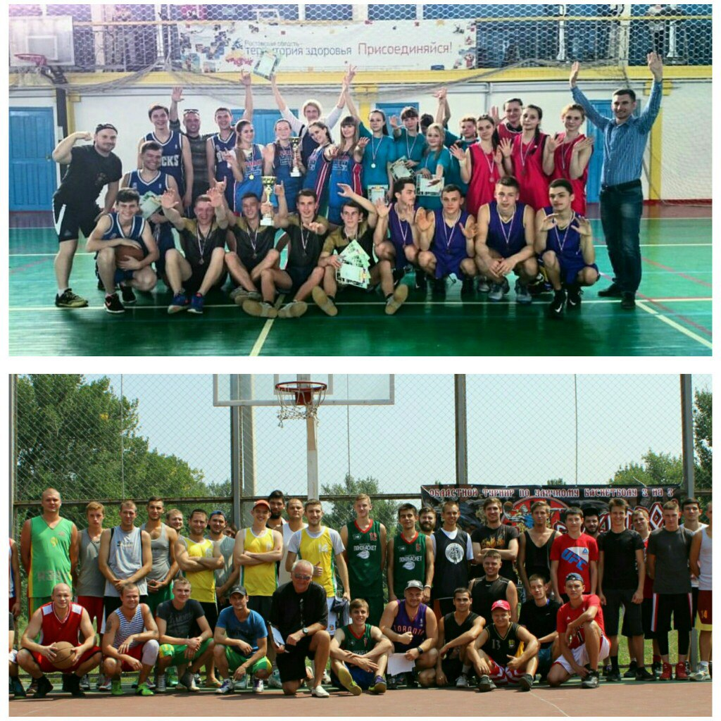
СПОРТИВНЫЙ КЛУБ «БОГАТЫРЬ», ДАЕТ ШАНС ТАЛАНТЛИВОЙ МОЛОДЕЖИ, ДОСТИЧЬ САМЫХ ВЫСОКИХ СПОРТИВНЫХ РЕЗУЛЬТАТОВ!

Slide 6
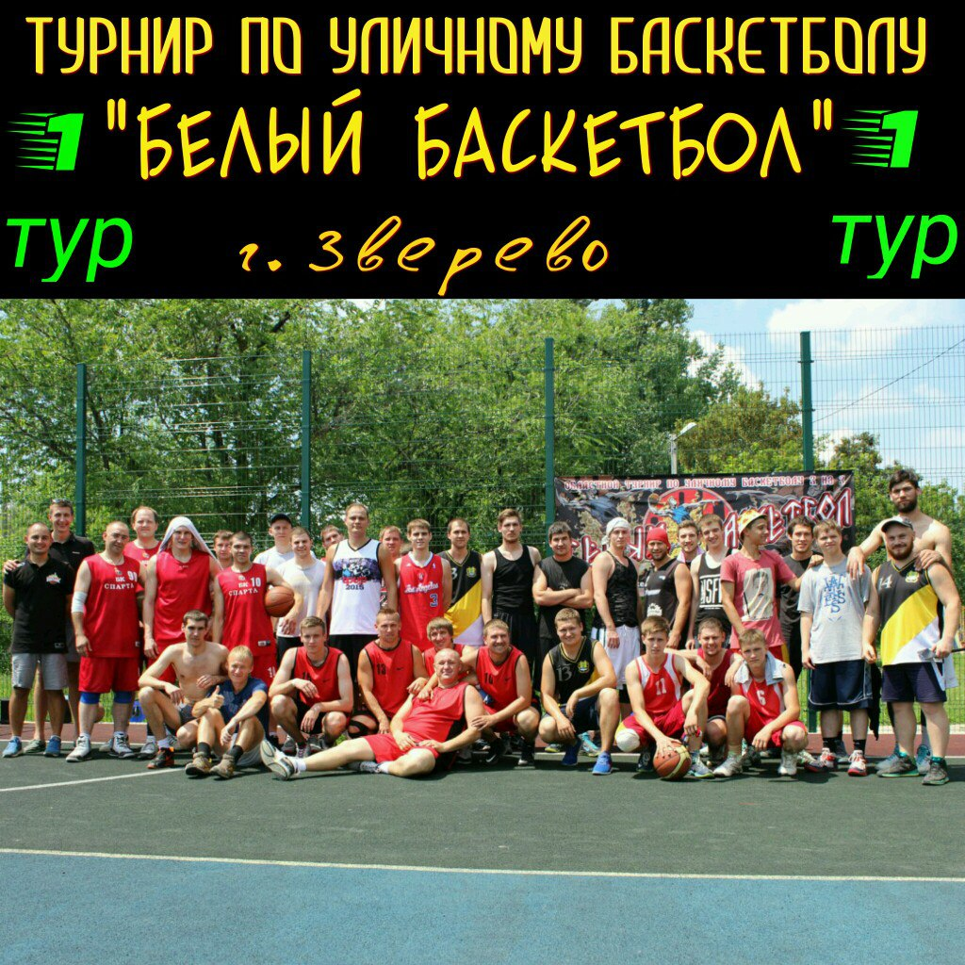
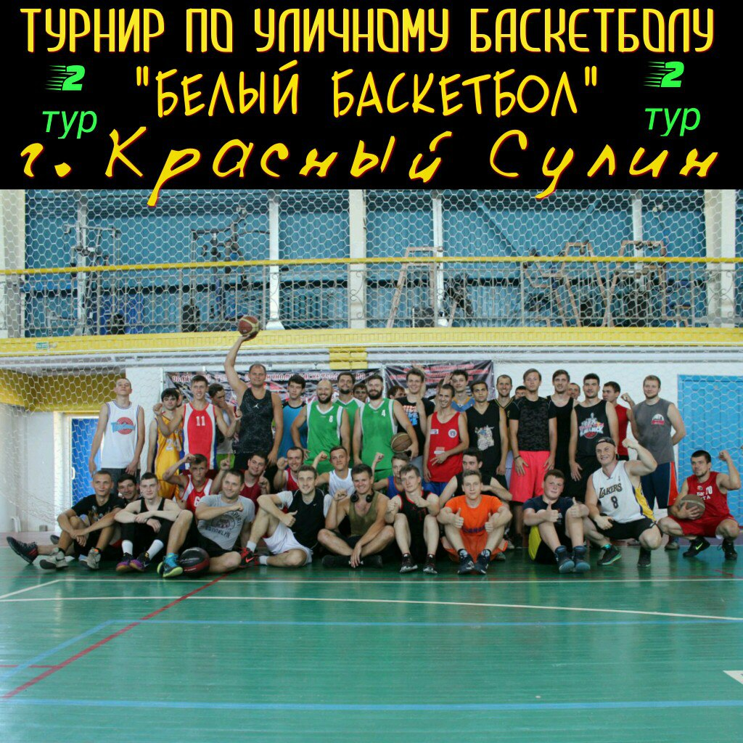
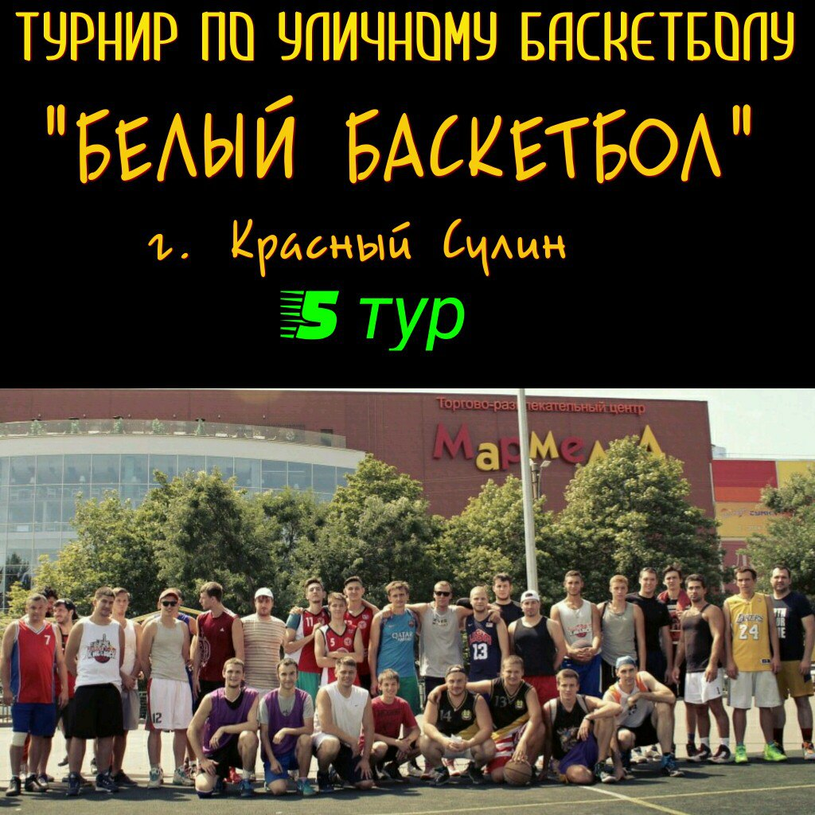
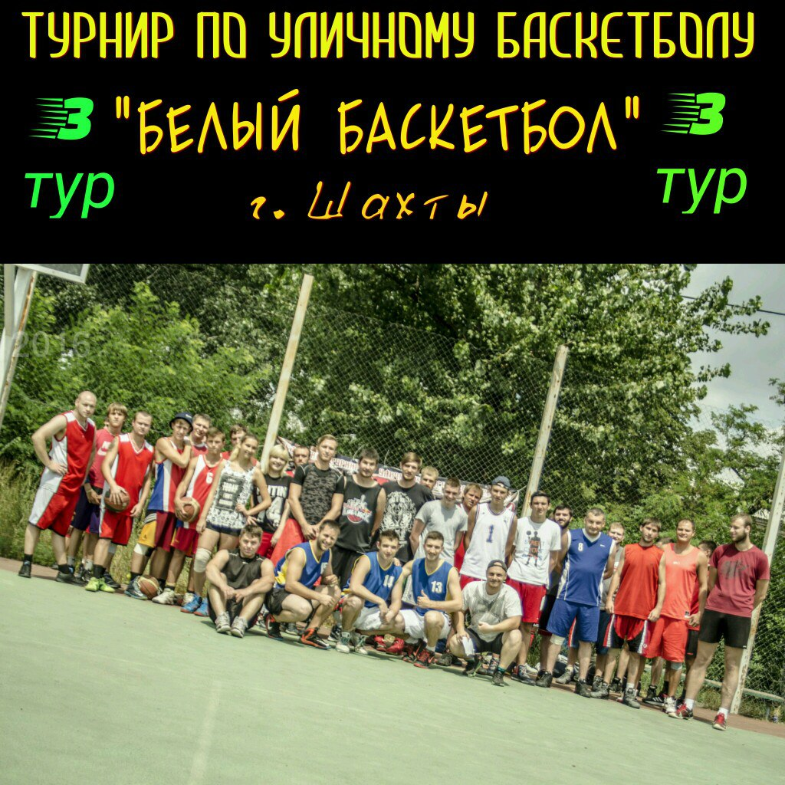
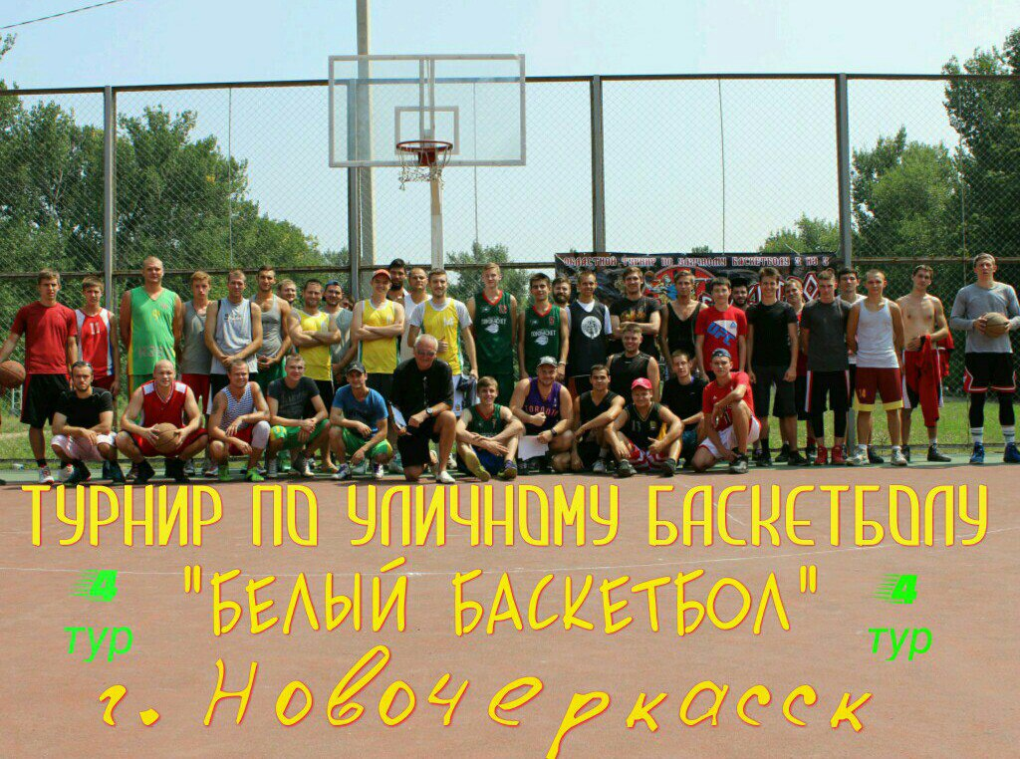

КОНТАКТЫ

Slide 7
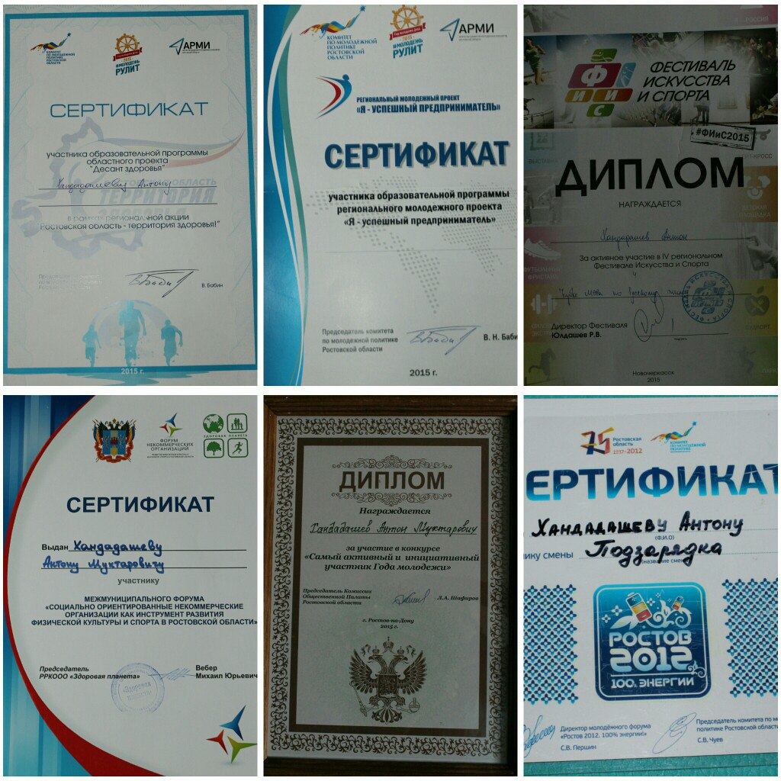
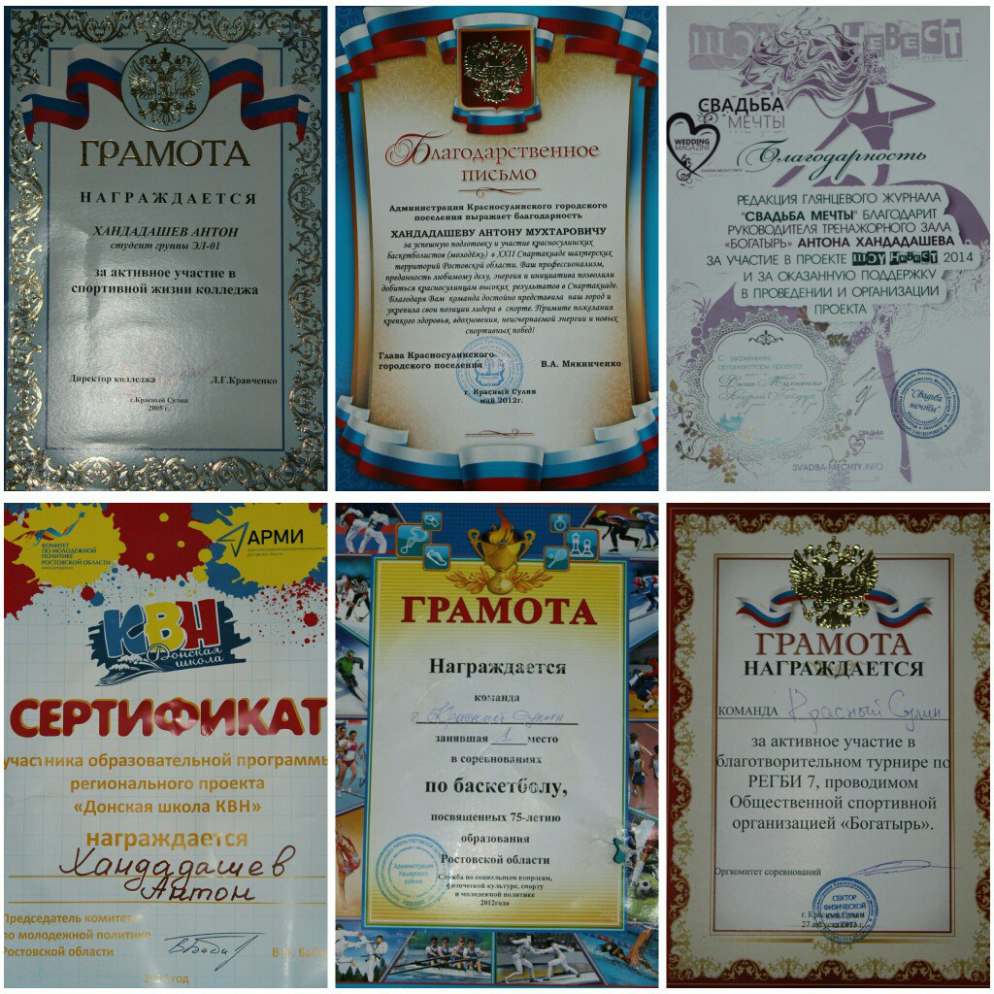
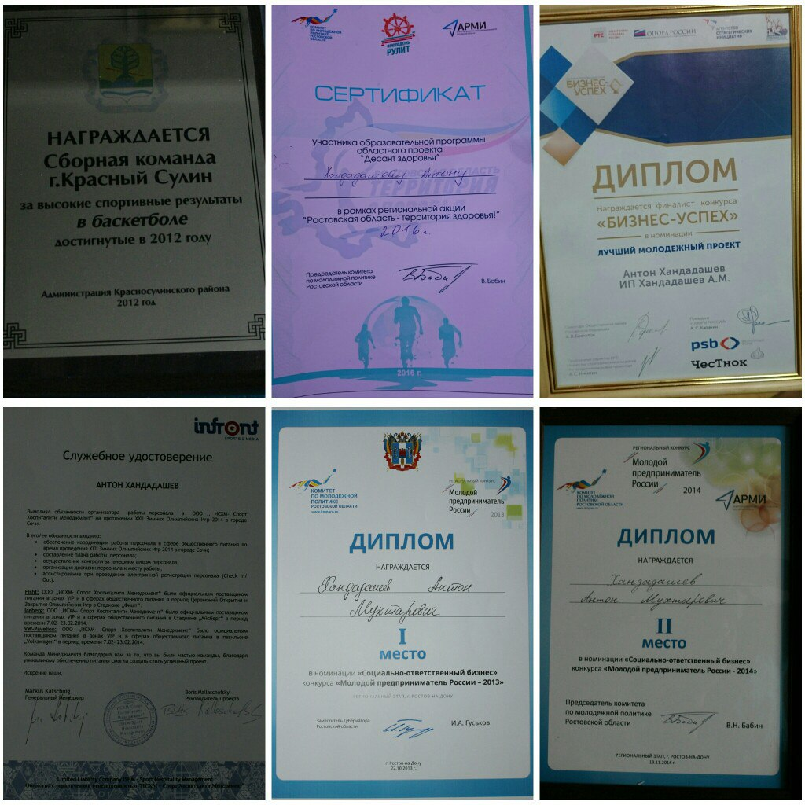
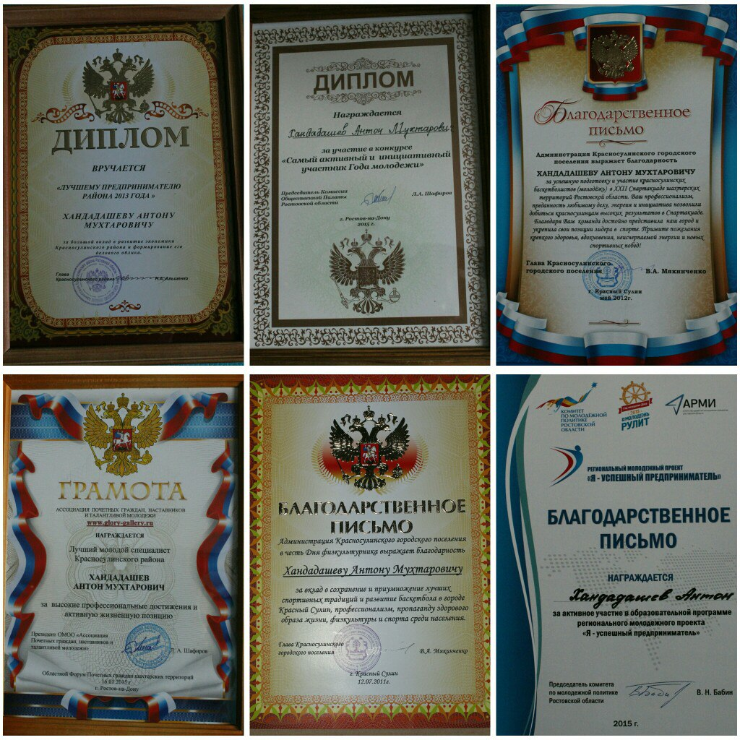
Награды спортивного клуба «Богатырь»

